Slide 1
https://laravel.com/docs/10.x/starter-kits#laravel-breeze-installation
Laravel Breeze Starter Kit — Laravel framework üçün rəsmi və yüngül bir authentication (istifadəçi qeydiyyatı, giriş-çıxış) sistemidir. Sadə, başa düşülən kod strukturu ilə Laravel layihəsinə tez bir zamanda "auth" funksionallığı əlavə etməyə imkan verir. Tailwind CSS, Blade templating engine, və ya digər frontend texnologiyaları ilə birləşə bilər.
Nəyi ehtiva edir?
İstifadəçi qeydiyyatı və girişi
Şifrə sıfırlama
Email təsdiqi
Hesabdan çıxış
Dashboard nümunəsi
Fərqlər: Breeze variantları arasında
Laravel Breeze müxtəlif frontend texnologiyaları ilə istifadə oluna bilər. Gəlin fərqlərə baxaq:

Slide 2
1. Breeze + Blade
Frontend: Blade templating (Laravel-in default view engine-i)
Interaktivlik: Minimal (köhnə üsul HTML formaları, JS az istifadə olunur)
Sadəlik səviyyəsi: Ən sadə və başa düşülən variant
Kimlər üçündür?
Laravel öyrənənlər
Minimalist və backend-ə fokuslu layihələr
Texnologiyalar: Blade, Tailwind CSS

Slide 3
2. Breeze + Livewire
Frontend: Blade + Livewire
Interaktivlik: Orta — JavaScript yazmadan dinamik komponentlər yaradırsan
Kimlər üçündür?
Backend developer-lər, amma interaktivlik istəyənlər
JavaScript bilikləri zəif olanlar
Texnologiyalar: Blade, Livewire, Tailwind CSS

Slide 4
3. Breeze + Vue / React
Frontend: Vue.js və ya React.js
Interaktivlik: Yüksək
Kimlər üçündür?
Frontend developer-lər
SPA (Single Page Application) istəyənlər
Texnologiyalar: Vue/React, Vite, Tailwind CSS, Laravel API routes

Slide 5
4. Breeze + Next.js / API
Frontend: Next.js (React framework, SSR və SPA dəstəyi ilə)
Backend: Laravel yalnız API rolunu oynayır
Interaktivlik: Yüksək — tam frontend/backend ayrılığı
Kimlər üçündür?
Tam SPA və ya SSR layihələr
Laravel-i sadəcə backend (API) kimi istifadə edənlər
Texnologiyalar: Next.js, React, Laravel API (Sanctum ilə auth), Tailwind CSS
Hansını seçməli?
Yeni başlayan və ya sadə layihə: Breeze + Blade
Backend fokuslu, amma dinamik UI istəyirsən: Breeze + Livewire
SPA istəyirsən və JS bilirsən: Breeze + Vue / React
API əsaslı və SSR (Next.js) frontend istəyirsən: Breeze + Next.js

Slide 6
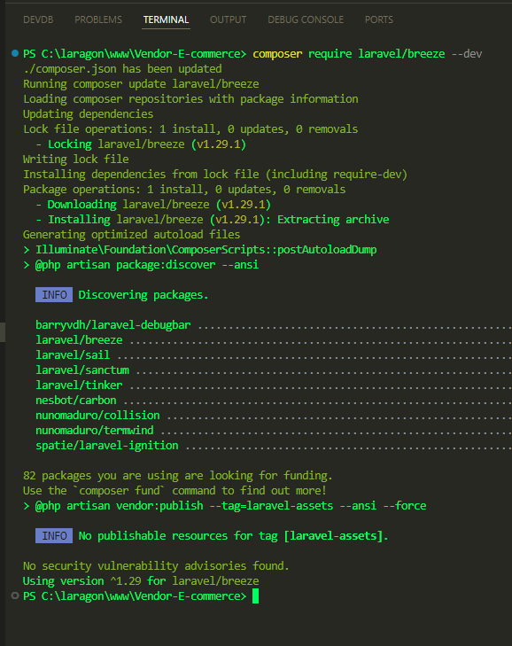
İndi Laravel breeze quraşdırırıq.
Sağ şəkildəki əmr Laravel layihəmizə laravel/breeze paketini dev asılılıq (yəni yalnız development mərhələsində istifadə olunan paket) kimi əlavə edir.

Slide 7
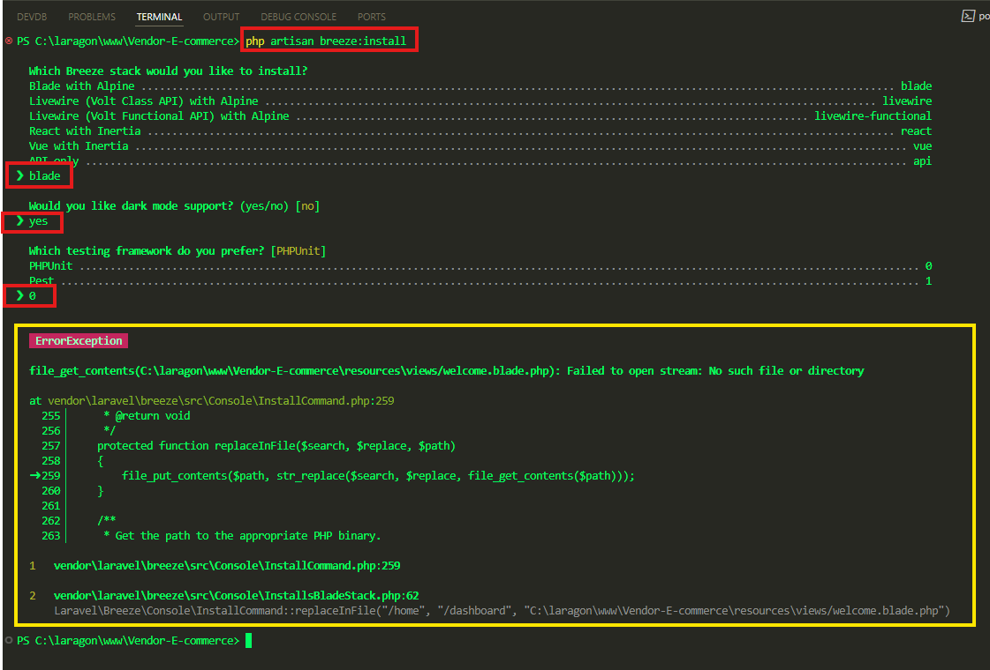
Bu əmrdən sonra layihəyə Breeze quraşdırmaq üçün sağdakı addımları edirik:
Və belə bir xəta ilə üzləşə bilərik. Bunun səbəbi növbəti slaydda...

Slide 8
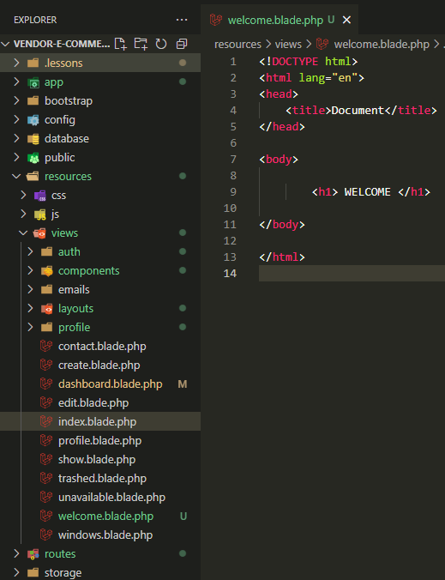
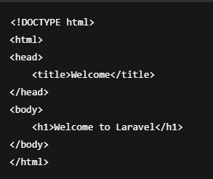

Laravel Breeze Blade stack-i quraşdırarkən welcome.blade.php faylını dəyişdirməyə çalışır, amma bu fayl layihədə mövcud deyil.
Bu fayl Laravel-də default yaradılan ön səhifə (welcome view) faylıdır. Ola bilsin:
Layihəni əvvəldən dəyişmişik,
Ya da resources/views/welcome.blade.php faylı silinib və ya heç yaradılmayıb.
Həll yolları: Əl ilə welcome.blade.php faylını yaratdırıq. Bu, ən sadə yoldur. Aşağıdakı adımları et:
Get resources/views/ qovluğuna.
Yeni bir fayl yarat: welcome.blade.php
İçinə sadə bir HTML əlavə et, məsələn:
Sonra yenidən bu əmri çalışdır:

Slide 9
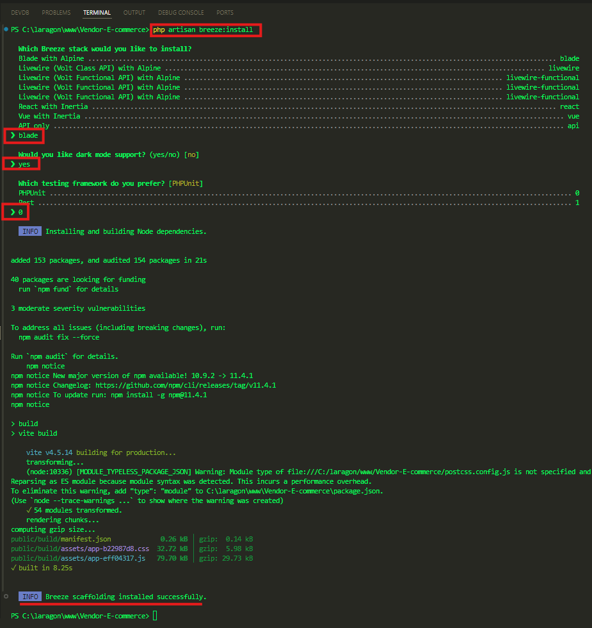
Təkrar quraşdırdıq.

Slide 10
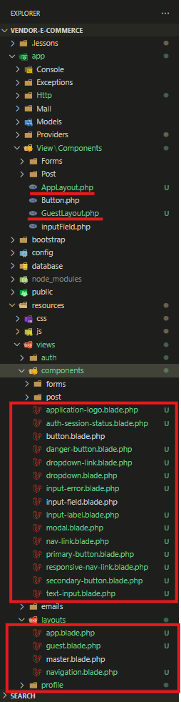
Breeze quraşdırdıqdan sonra yaranan Qovluqların bir qismi.

Slide 11
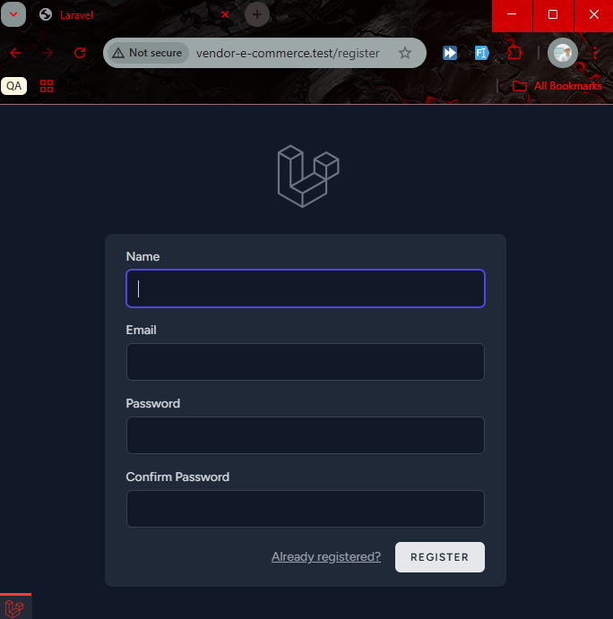
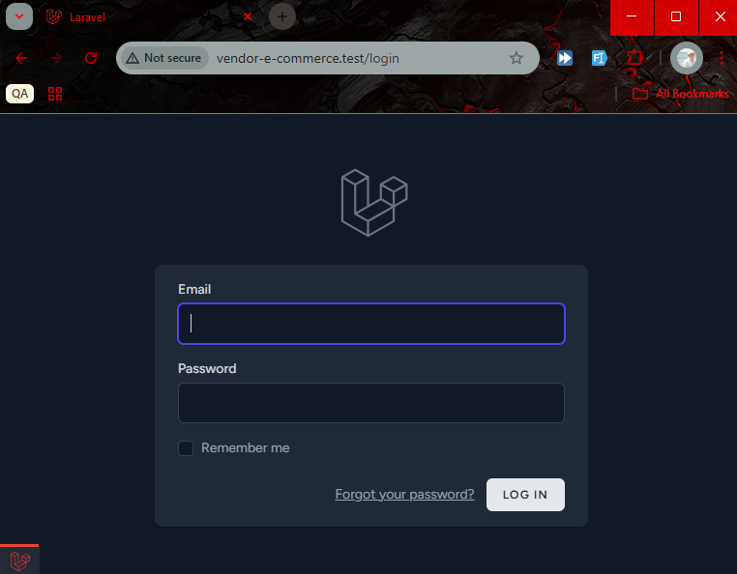
Bizə lazım olacaq əsas 2 səhifə Login və Register səhifələri yaradıldı.

Slide 12
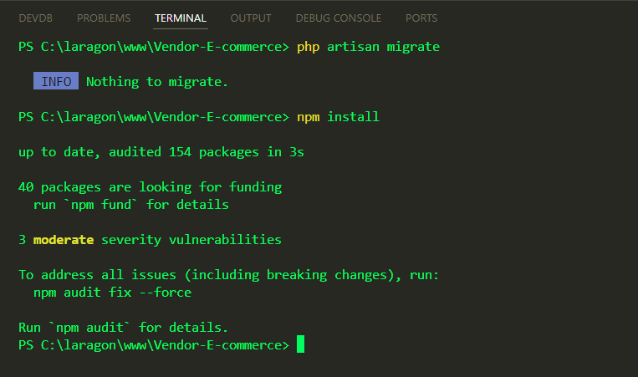
Breeze -i yüklədikdən sonra migrate və npm əmrlərini də işə salırıq ki, əgər migrate olunası cədvəllər varsa onlarda DB -sə yüklənsin.

Slide 13
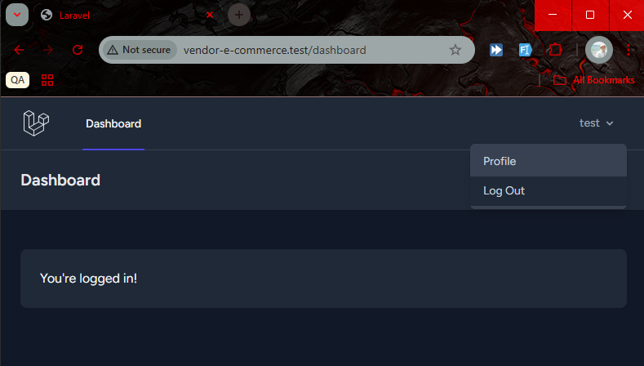
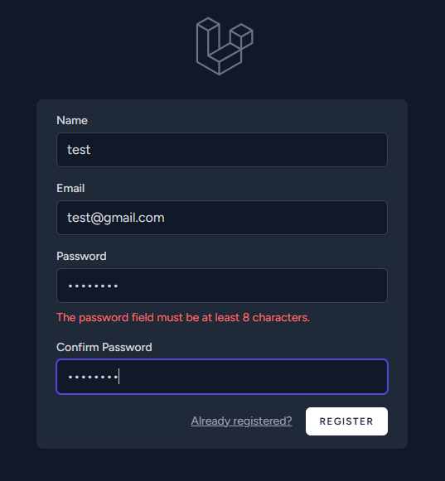
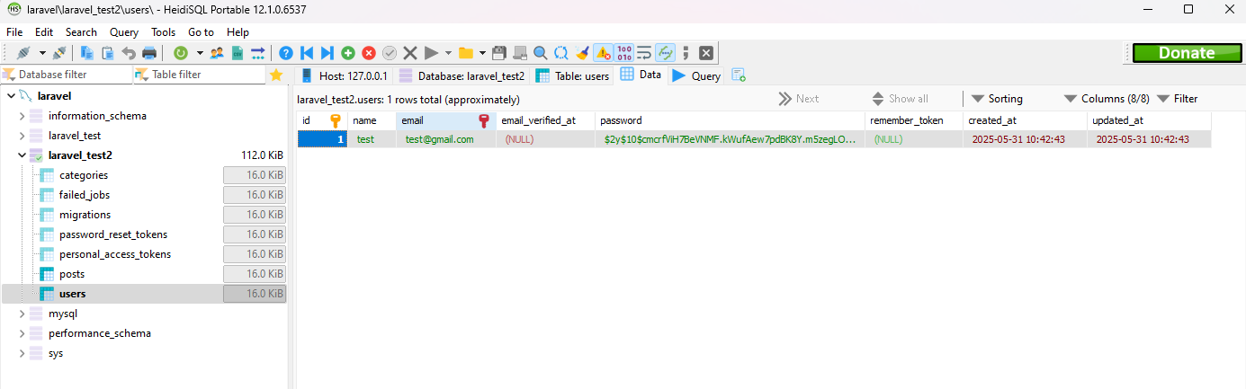
Qeydiyyatdan keçirik.

Slide 14
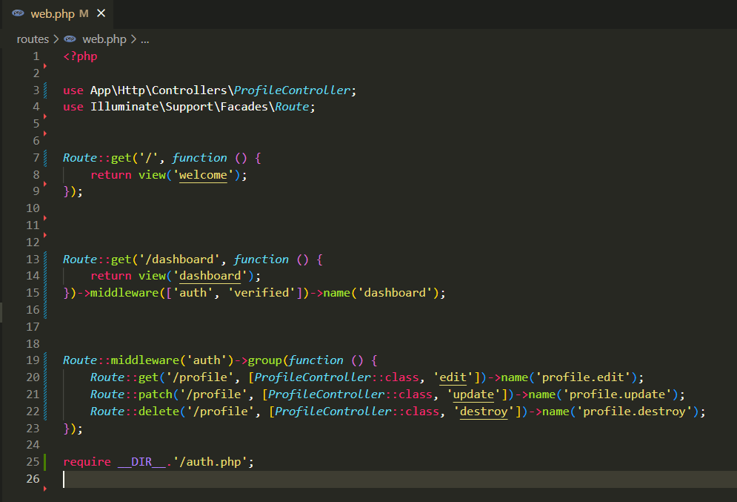
Təəssüflər olsun ki, bizim yaratdığımız route -lar silindi. PROFİLE route -u isə əvəz olundu Laravel Breeze -in PROFİLE route -u ilə ....
Bunun üçün route adlarını
yaradarkən əvvəlcədən bunlara diqqət
yetirmək lazımdır.

Slide 15

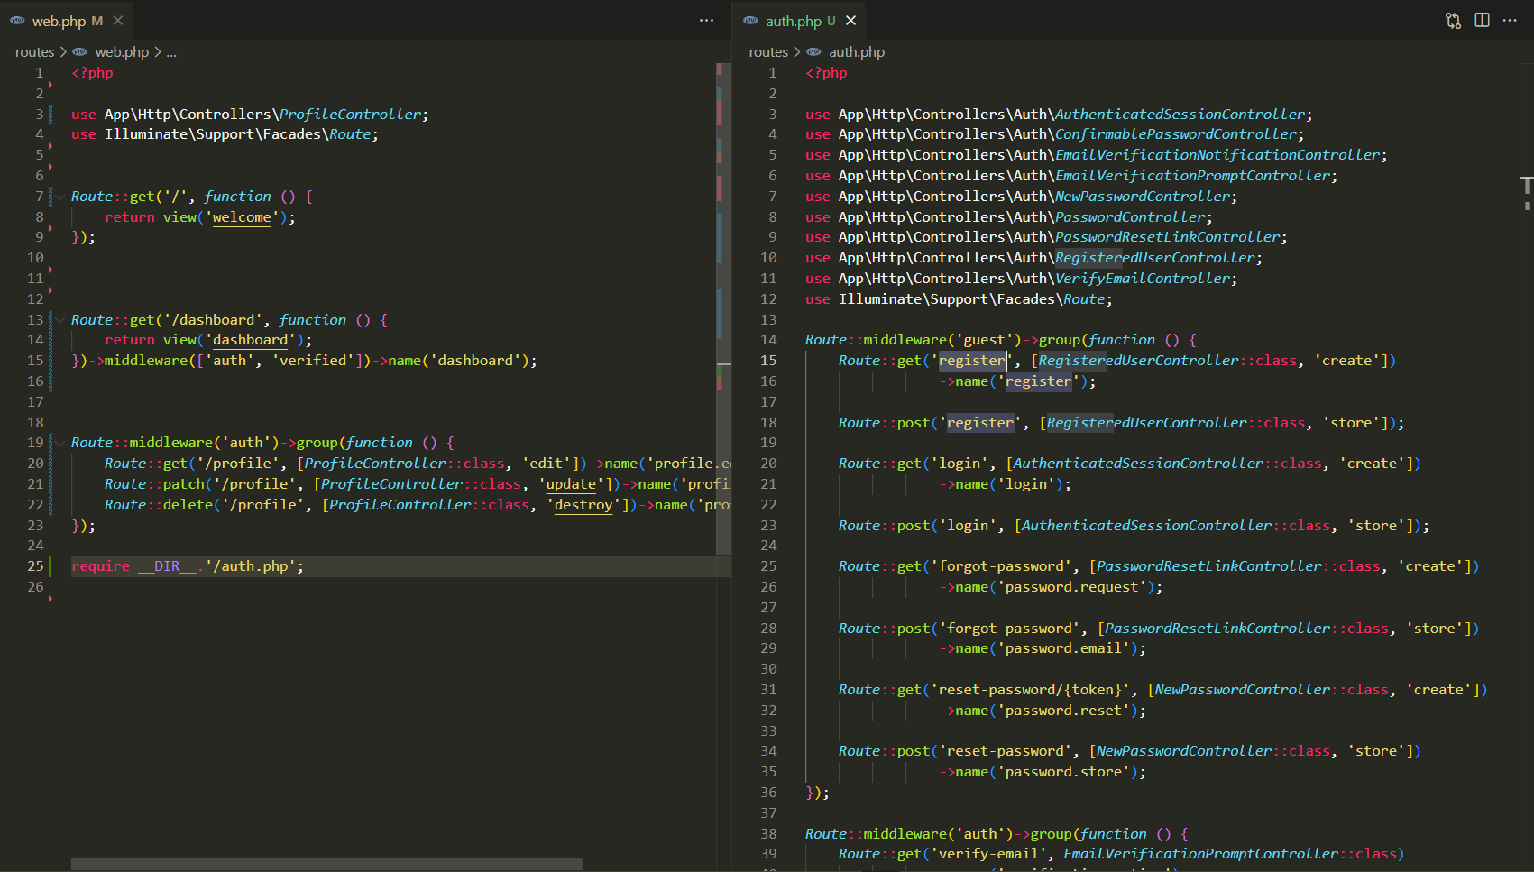
Bu sətr nə edir: bu PHP əmri routes/auth.php adlı faylı bura daxil edir və çalışdırır.
Texniki izah:
__DIR__ → Hazırkı faylın olduğu qovluğun tam yolunu verir. Məsələn: C:\laragon\www\Vendor-E-commerce\routes
require → Verilən faylı birbaşa daxil edir və oradakı bütün kodlar bu faylda işləyir.
Nəticə olaraq routes/auth.php faylındakı routelar burada aktiv olur.
Niyə ayrıca auth.php faylına yazılır?
Laravel-in məqsədi: routes/web.php faylını təmiz və sadə saxlamaq.
Authentication routelar çox ola bilər
Ayrı auth.php faylında saxlamaq strukturu daha təmiz saxlayır
web.php isə əsas application routeları üçün qalır

Slide 16
.

Slide 17
.

Slide 18
.

Slide 19
.

